Slide 1
Unity LAB5
Basic UI
Notes:
2017 lab5

Slide 2
Basic UI
UI基本概念
Image
Button
Slider
場景切換
輸出執行檔
其他

Slide 3
練習
有執行檔，開始畫面有按鈕可以且換場景
第二個場景要有 button(可變色) slide(自動回魔) image(image要有縮放)

Slide 4
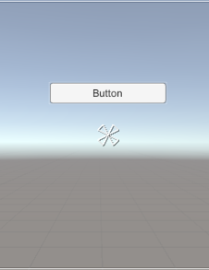
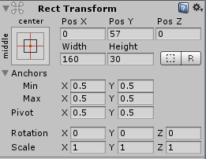
UI基本概念
Position : UI物件的中心離Pivot的距離
Width, Height : UI的寬和高，要切換成下圖的操作方式，才能修改寬和高
Anchors : 如果是把UI放到Panel，如右上圖，可以用這個方式來對齊，百分比的概念

Slide 5
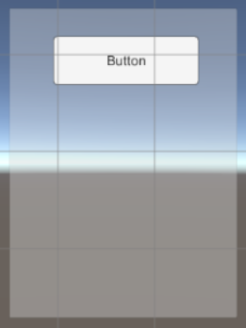
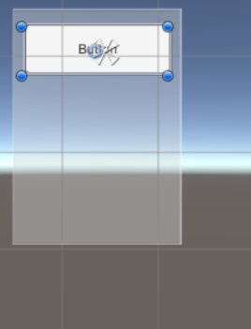
UI基本概念-Anchors
類型一 : pivot四個角為一點，UI不會隨著panel縮放
縮小panel

Slide 6
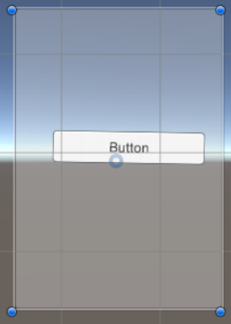
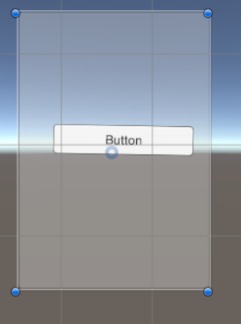
UI基本概念-Anchors
類型二 : pivot對齊panel，可以讓UI隨著panel縮放，比例會維持
縮小panel

Slide 7
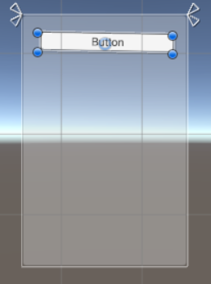
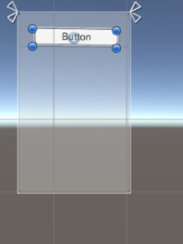
UI基本概念-Anchors
類型三 : pivot對齊panel的一邊(例:上面)，可以讓UI隨著panel縮放，但對上邊的距離會固定
縮小panel

Slide 8
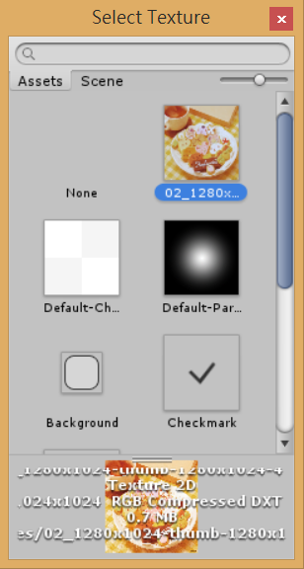
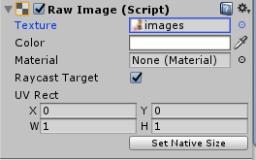
UI基本概念-Image & Raw image
兩者差別？Raw image是當將圖片匯入Asset就可以直接使用，而Image只有將圖片改为Sprite(2D and UI)後才可讀取
Import圖片:[Asset]->[Import New Asset]或直接把圖片拖移到project所在的資料夾裡
選擇圖片:[ ] -> [選圖片點兩下]

Slide 9

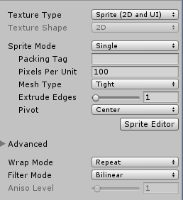



UI基本概念-Image & Raw image
X、Y控制圖片X、Y軸方向平移
W、H控制橫向和垂直縮放
可以製作圖片的動畫
改成Sprite才能放入
Image，否則只能放
在Raw image
要從Clamp改成Repeat才會補圖
否則會以空白填補位移的缺空
X=0.2
初始
H=3
圖片的Inspector

Slide 10
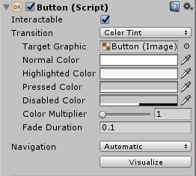
UI基本概念-Button
打勾使這個按鈕可以按
顏色變換模式
按鈕樣式
平時按鈕顏色
滑鼠移動上去時的顏色
按下按鈕時的顏色
Interactable沒打勾的顏色
顏色變換速度

Slide 11
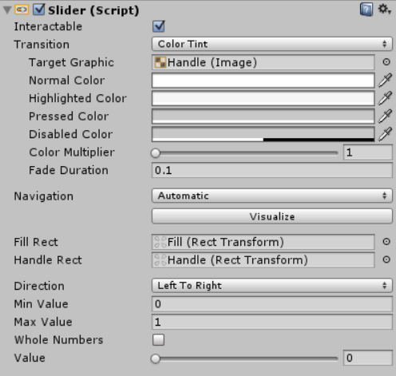


UI基本概念-Slider
打勾代表需要拖曳紐
沒有框到的地方都跟上一頁的使用方法一樣(跟button一樣)
卷軸的方向
最小值/最大值
打勾:只有整數
起始的值

Slide 12
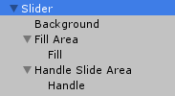

UI基本概念-Slider
分別點它們可以改變他們的顏色

Slide 13
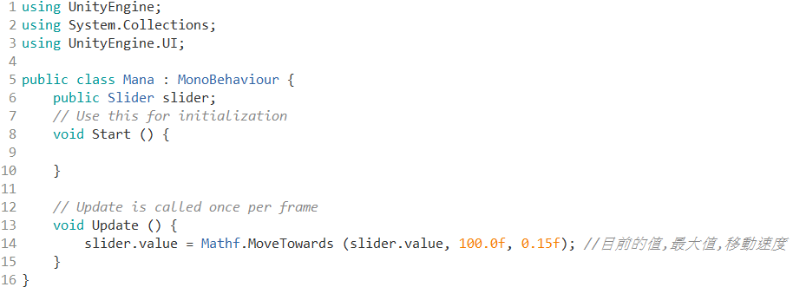


UI範例-自動回魔(Slider)
跟之前的GameObject一樣，
記得要把物件拉過去!

Slide 14
場景切換
GAME
Game over
回主畫面
開始
重新開始

Slide 15
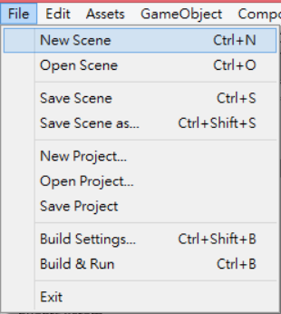
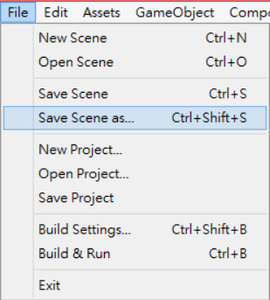
場景切換
儲存已經完成的場景
新增另一個場景當作開始畫面，並儲存
1
3
2
4

Slide 16
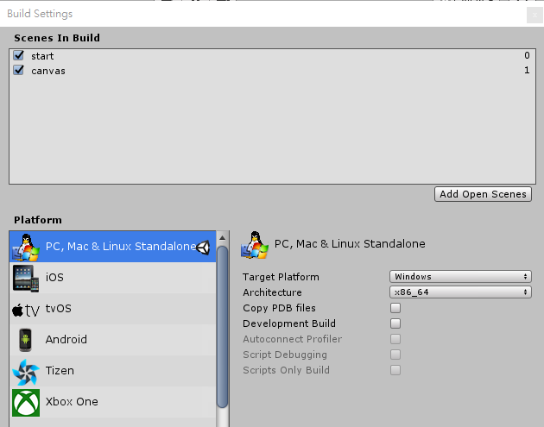
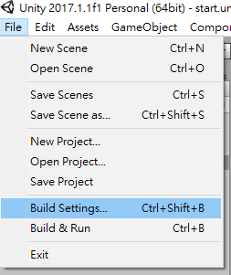
切換場景
把有用到的場景一一加進來
[開啟場景]->[File]->[Build Settings] ->[Add Open Scene]
有幾個場景就要做幾次這個步驟

Slide 17
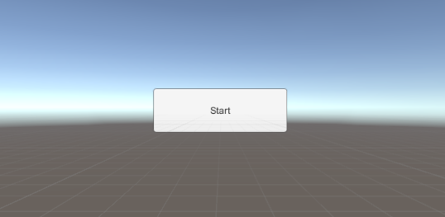
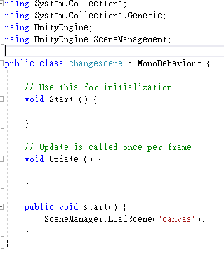
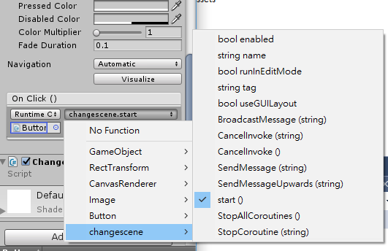

場景切換
在新增的場景上新增一個開始button
在button上附上下面Script使場景切換
選擇button
選擇函式
把script放到button裡
剛創的函式
剛剛創的Script

Slide 18
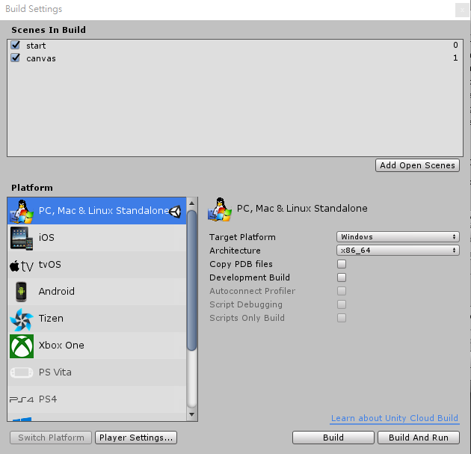
輸出成執行檔
右邊編號0為在輸出成執行檔後第一個出現的場景，若有不對的可拖曳交換
按build輸出執行檔

Slide 19
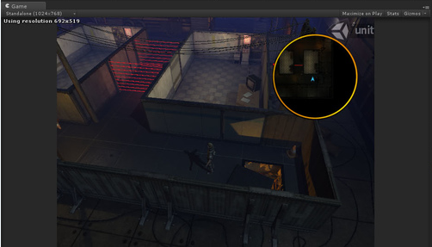
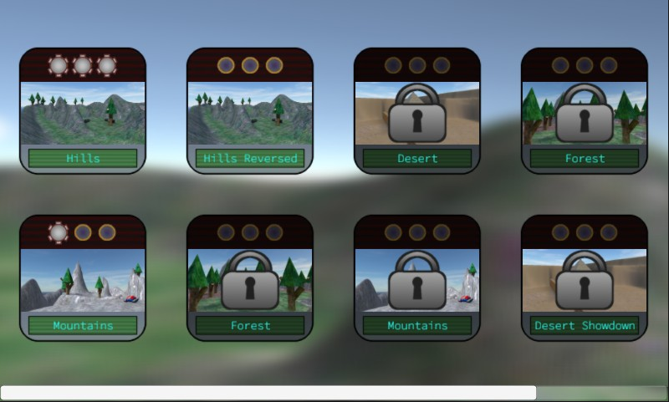
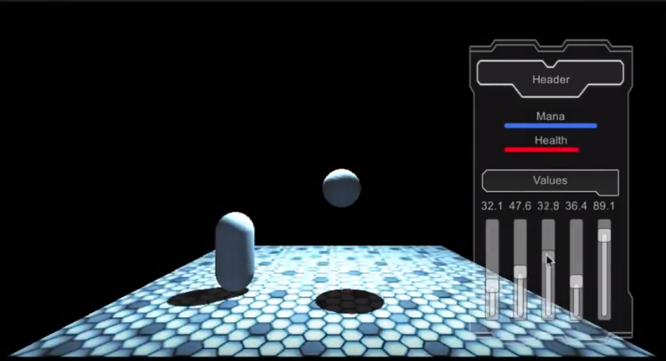
其他UI應用

